Slide 1
Людмила Стефановна Петрушевская - Свой круг
Анета Кожнарова, 322126

Slide 2
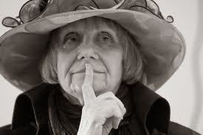
Людмила Петрушевская
Прозаик
Поэтесса
Драматург
Певица

Slide 3
Людмила Петрушевская
Родилась 26 мая 1938 года в Москве
мечтала быть оперной певицей
окончила факультет журналистики МГУ
Работала корреспондентом московских газет,
Работала редактором на Центральной студии телевидения
В литературе относится к «новой волне»
Живет и работает в Москве

Slide 4
Премии и награды
Лауреат Пушкинской премии фонда Тёпфера (1991)
Лауреат премий журналов Новый мир, Октябрь, Знамя, Звезда
Лауреат премии Триумф
Лауреат государственной премии России
получила Всемирную премию фэнтези — World Fantasy Award (WFA)
Литературная премия им. Н. В. Гоголя

Slide 5
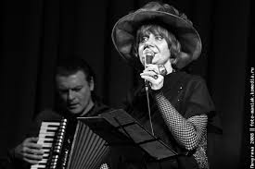
Людмила Петрушевская

Slide 6
Творчество
Начала писать в середине 60-х
пишет сценарии для студенческих вечеров
сказки для взрослых, так и для детей
сценарии для фильмов и для мультфильмов
Через поля - первый опубликованный рассказ
в ранних произведениях обыкновенная жизнь
Герои: несчастные, жизнью сломленные люди
В центре внимания – дудьба женщины

Slide 7
Творчество
Романы и повести: Время ночь, Номер Один,
Пьесы: Уроки музыки, Любовь, Квартира Коломбины
Сказки: Дикие Животные сказки, Морские помойные рассказы, Пуськи Бятые, Книга принцес
Рассказы: Свой круг, Темная судьба, Дитя

Slide 8
Творчество
«по объему миниатюры, но насыщены богатым содержанием»
Свой круг

